Slide 1
Геометрические фигуры

Slide 2
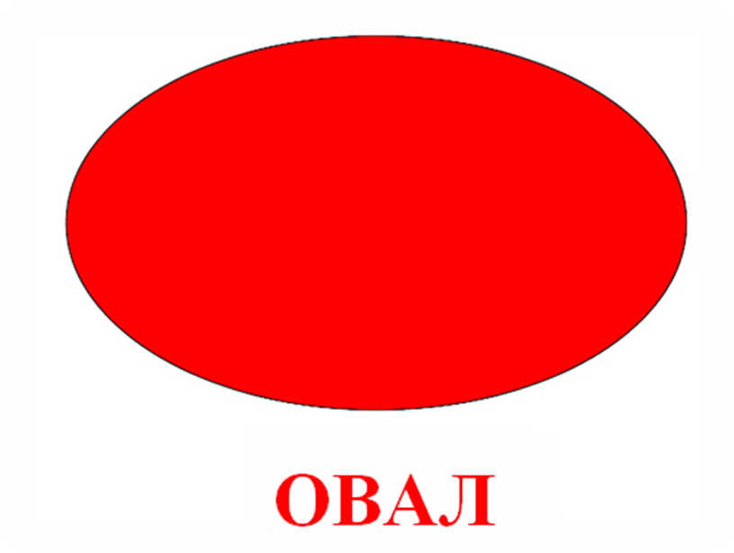
Геометрические фигуры
Если взял бы я кружок, С двух сторон немного сжал, Отвечайте дети дружно - Получился бы ...

Slide 3
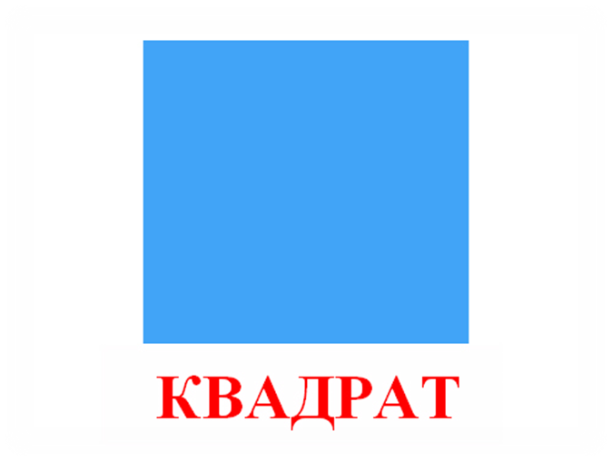
Геометрические фигуры
Я фигура – хоть куда, Очень ровная всегда, Все углы во мне равны И четыре стороны. Кубик – мой любимый брат, Потому что я….

Slide 4
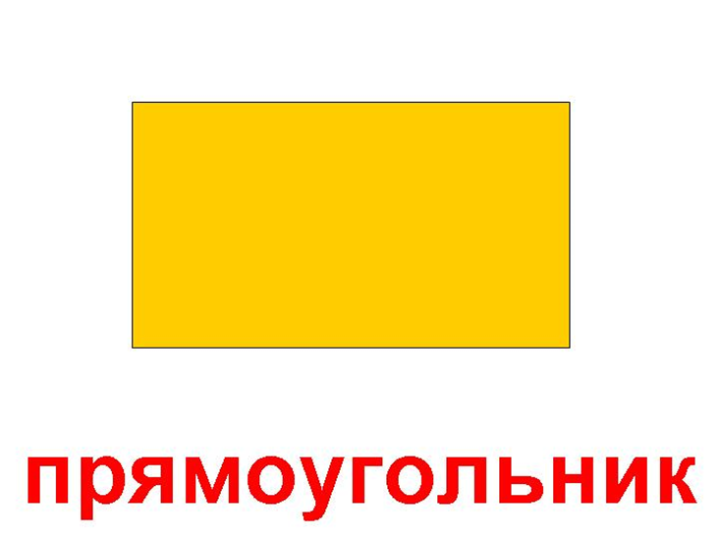
Геометрические фигуры
Обведи кирпич мелком На асфальте целиком, И получится фигура – Ты, конечно, с ней знаком.

Slide 5
Геометрические фигуры
Треугольник сунул нос В реактивный пылесос. А без носа он, – о, боже! – Стал на юбочку похожим. Интереснее всего, Как теперь зовут его.

Slide 6
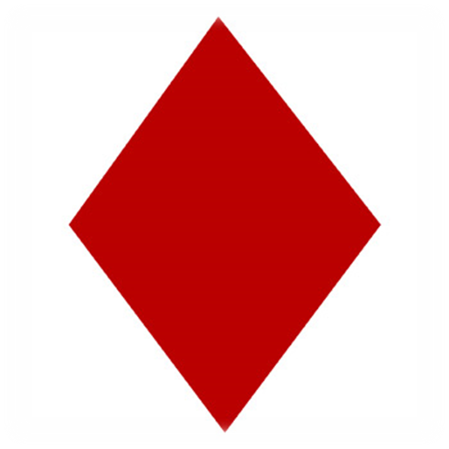
Геометрические фигуры
Встал квадрат на уголок – Ткнулся носом в потолок. Вверх он рос еще дней пять. Как теперь его назвать?
РОМБ

Slide 7
Геометрические фигуры
Два квадрата-близнеца – Половинки их отца. Сторонами приложи, Имя их отца скажи.

Slide 8
Назови правильно.
1
2
3
6
4
5

Slide 9
Что здесь лишнее?

Slide 10
Что здесь лишнее?

